Slide 1

Муниципальное дошкольное образовательное автономное учреждение «Детский сад №48 «Гномик»г.Орска».
Календарь - ожидания 23февраля
средняя группа
Выполнила воспитатель:
Дронова Наталья Геннадьевна

Slide 2
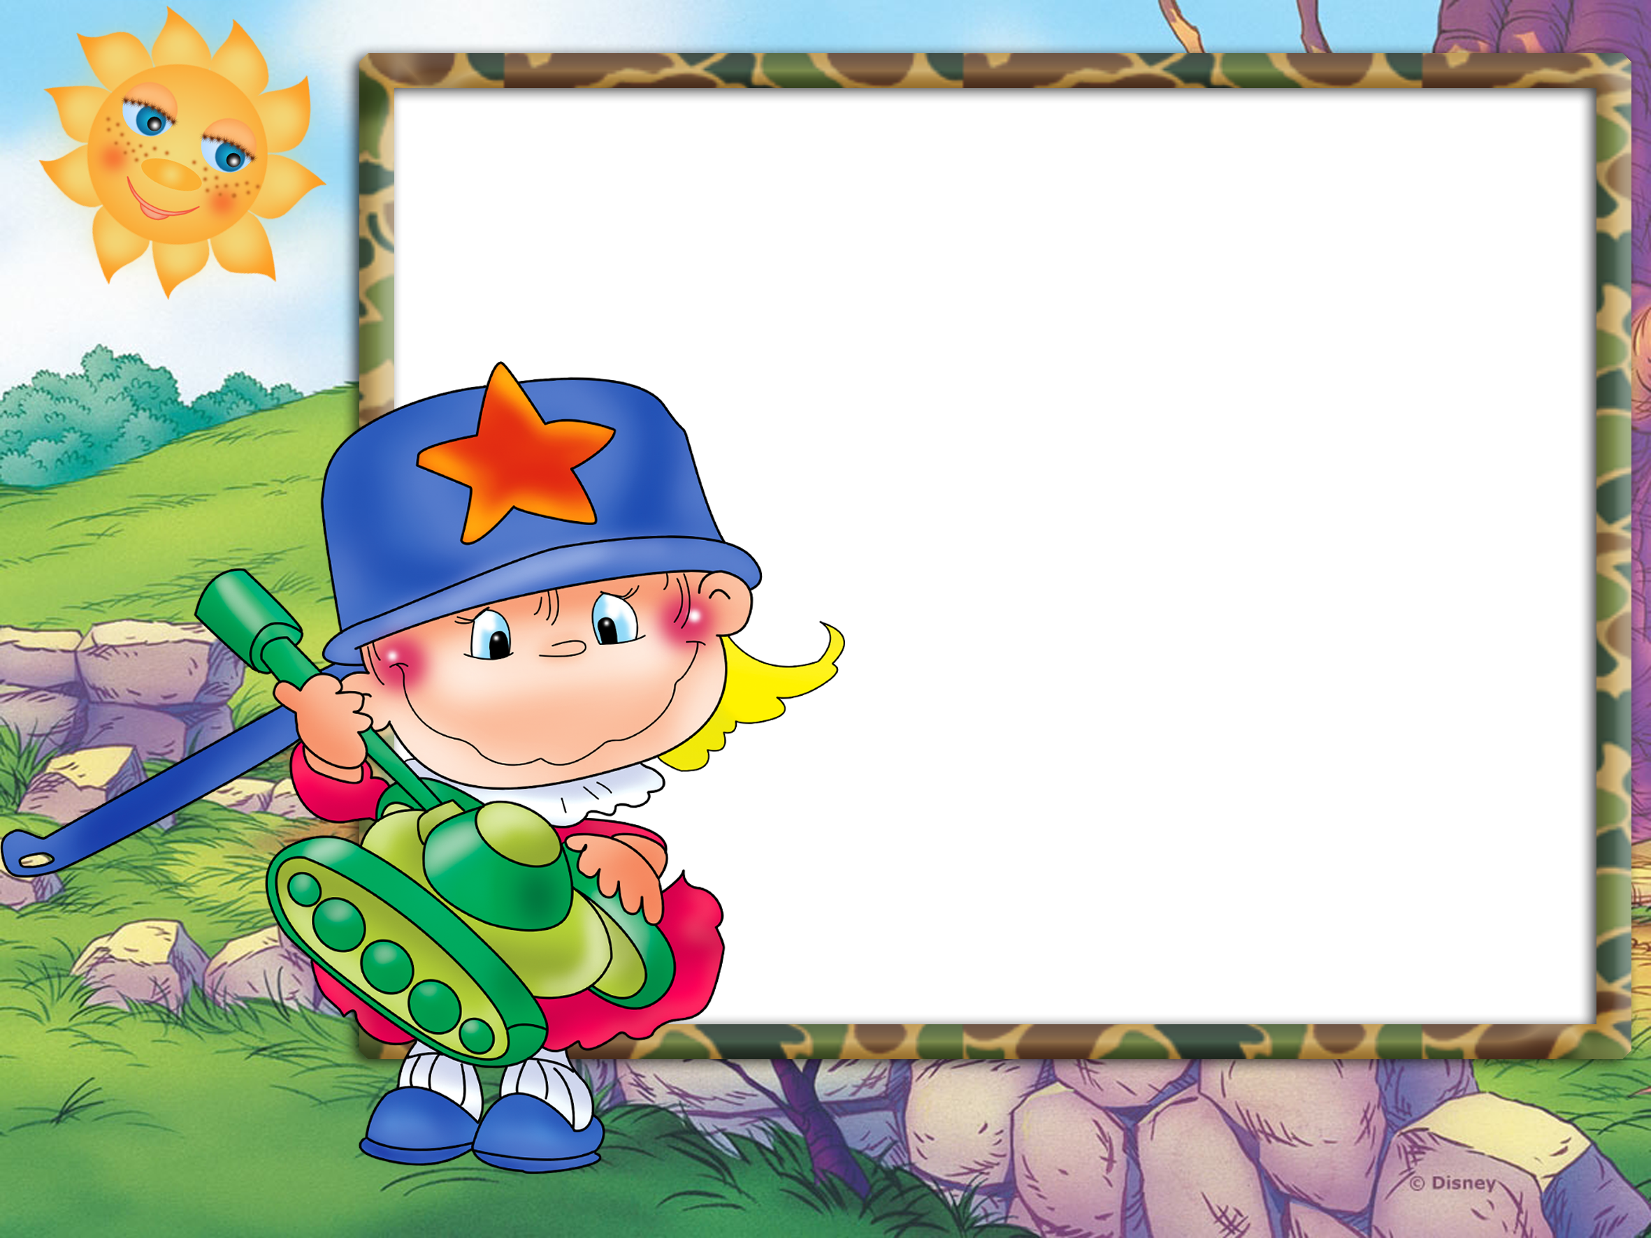
АКТУАЛЬНОСТЬ
Ожидание праздника не менее приятно, чем сам праздник, особенно если сделать это ожидание ещё и интересным. Когда до праздника остаётся совсем немного времени, у детей всё чаще возникает вопрос: Мам, сколько дней осталось до праздника? Мам, а когда
приедет бабушка в гости? Мам, а когда..? А когда...?
Для детей время — понятие размытое. А количество дней – понятие ещё более загадочное. «Через три дня, неделю, месяц, это когда? Это долго или нет?».

Slide 3
ЗАЧЕМ НУЖЕН КАЛЕНДАРЬ?
ЦЕЛЬ: Содействовать формированию о празднике –День Защитники Отечества.
Календарь- ожидания может быть приурочен к любому празднику и решать множество педагогических задач:
развивать познавательный интерес
знакомить детей с традициями празднования Дня защитника отечества
расширять у детей временные представления (день, неделя), кругозор
воспитывать патриотические чувства

Slide 4
ПРИНЦИПЫ:
Стиль оформления должен соответствовать тематике праздника.
Определённое место календаря (на виду и напоминать, что праздник приближается).
Присутствие тайны.
Адвент- календарь предполагает свои правила игры. Один день – одно задание.
Задания должны быть приятными, интересными и соответствовать возрасту и возможностям детей.

Slide 5
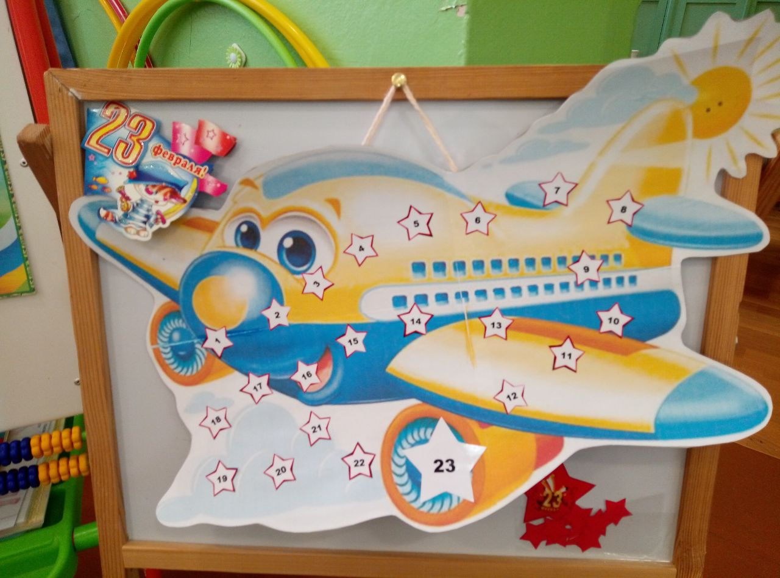
Календарь- ожидания «Праздник «23 февраля»
В преддверии праздника всех мужчин мы с детьми оформили календарь ожидания праздника - это идеальный педагогический инструмент. Календарь- ожидания в виде самолета с звездочками мы разместили на мольберте, на высоте удобной для детей. Каждый ребенок может свободно подойти к календарю, рассмотреть, посчитать. Звездочка –это задание .Задание рассчитано на один день. Оно записывается на листочке или зарисовывается схематично. Ведь это счастливые мгновения для детей. Дети каждое утро с нетерпением ждут, когда же будем отмечать календарь. Дети наклеивают звездочки и считают, сколько дней остается до праздника.

Slide 6


1 день- Беседа с детьми: кто такие защитники Отечества. История Праздника 2 день- игра «Отгадай загадки»

Slide 7
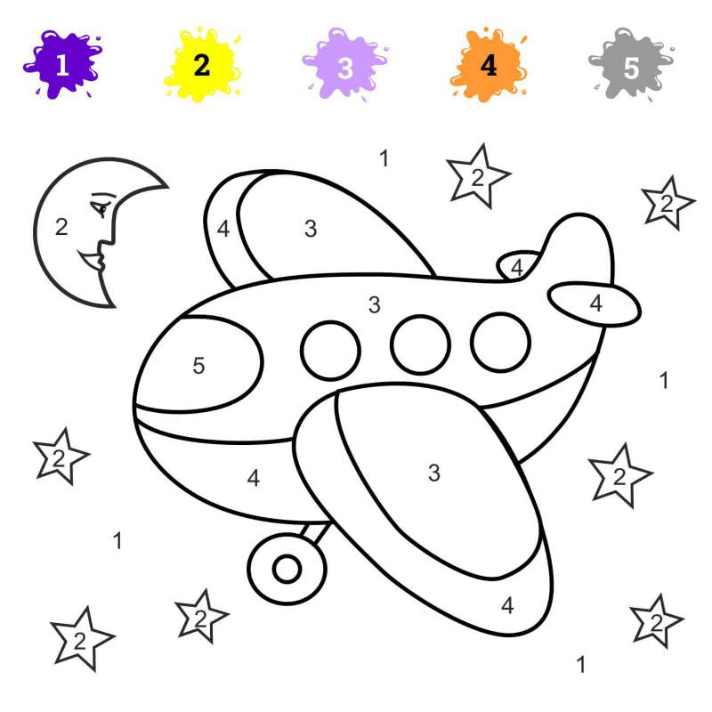

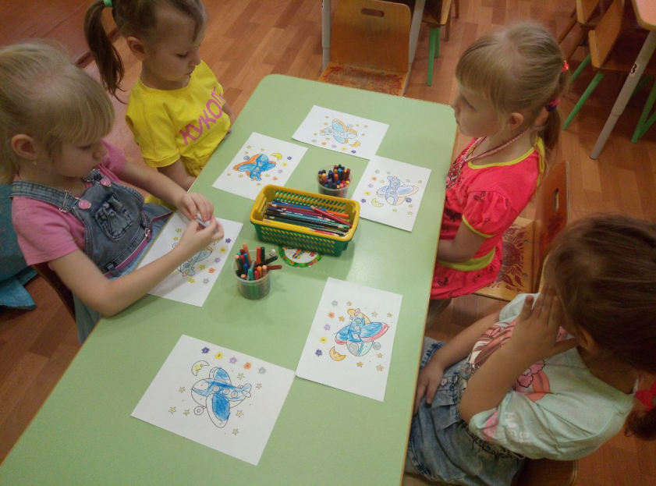
3 день- Выучить военную песню 4,5 день-Раскрась самолет

Slide 8
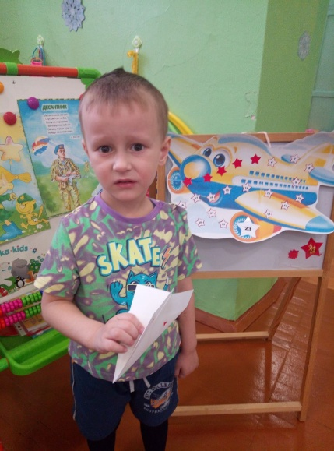
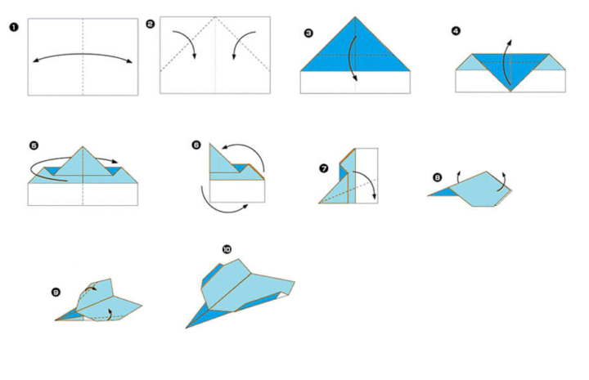
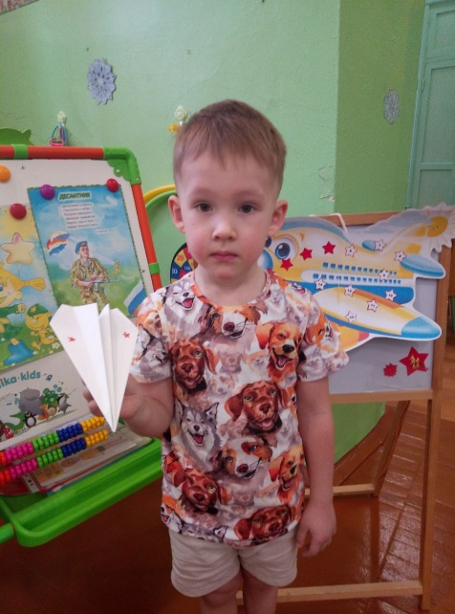
6 день и 7 день – Оригами «Самолет»

Slide 9
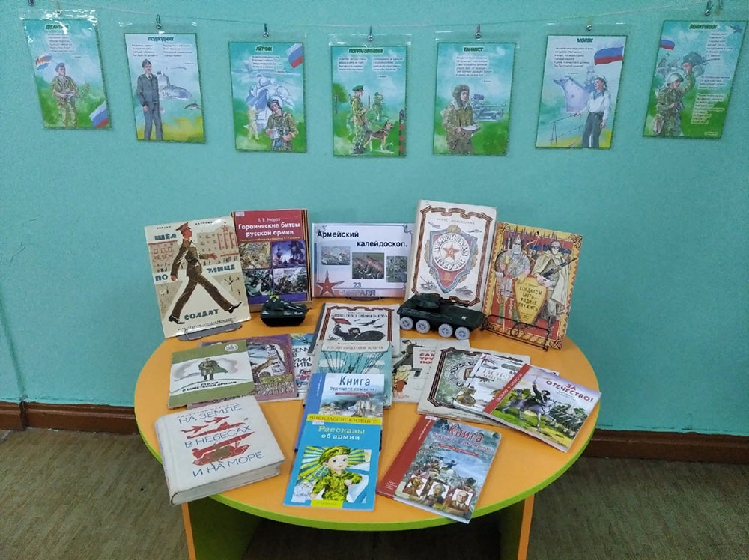

8 и 9 день- Чтение тематической художественной литературы

Slide 10
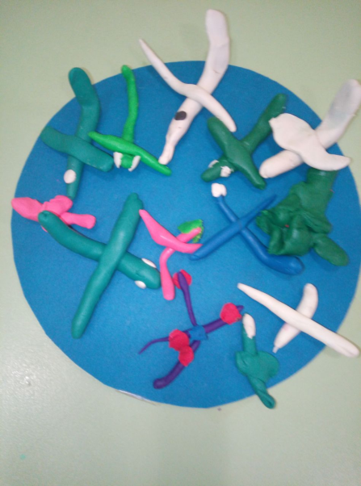
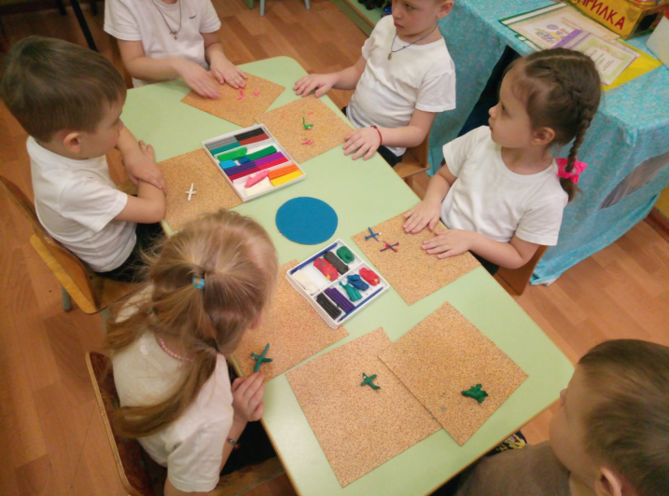
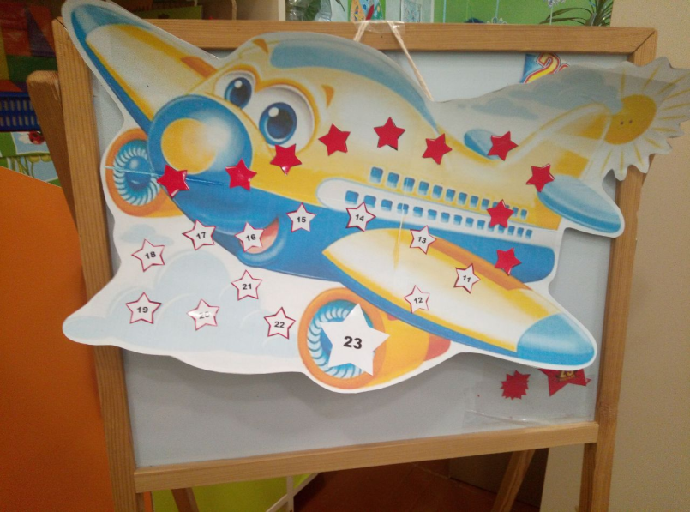
10 день- Лепка из пластилина «Самолет»

Slide 11
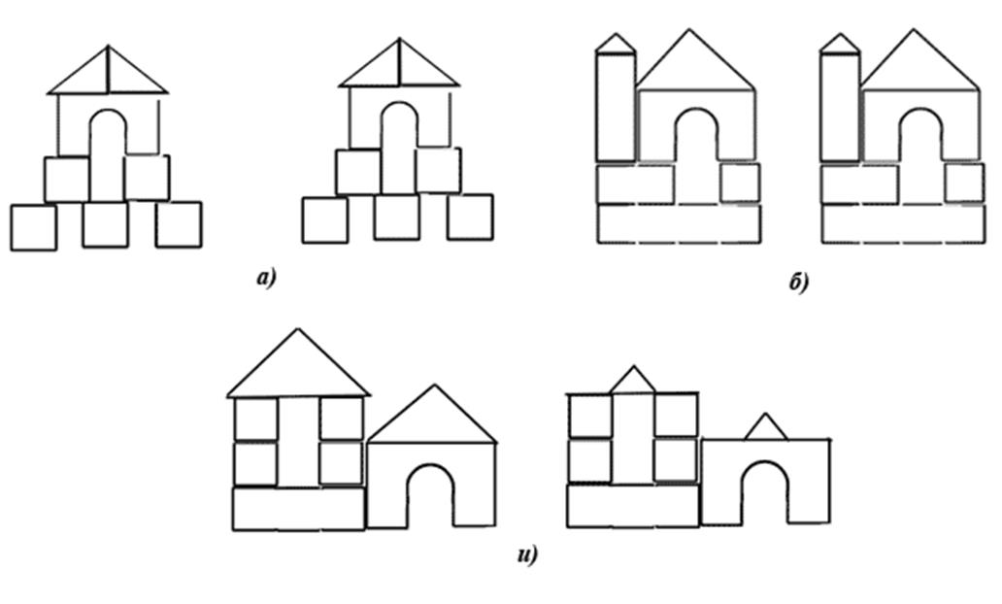
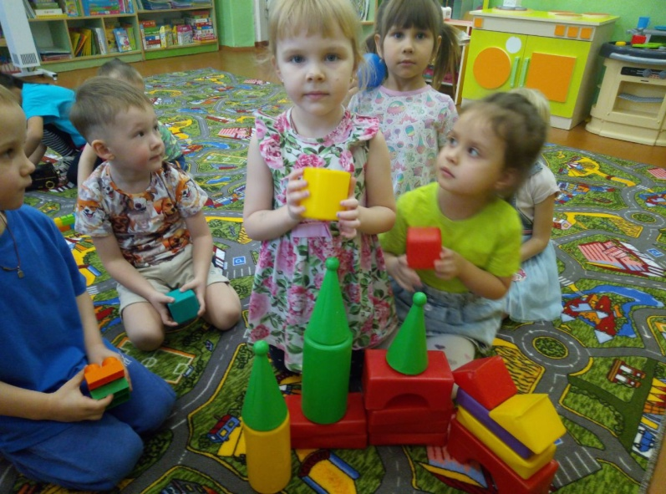
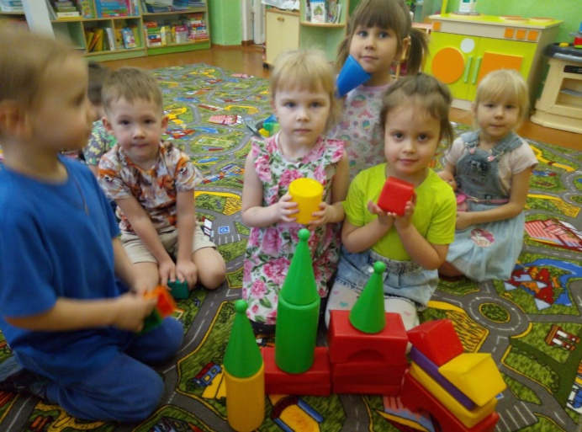
10 день и 11день- игра «Строим военную крепость»

Slide 12
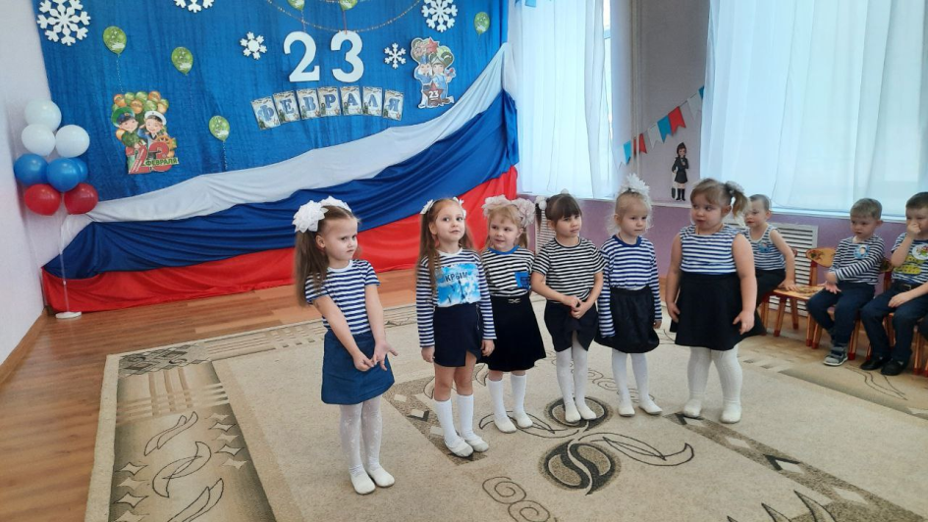
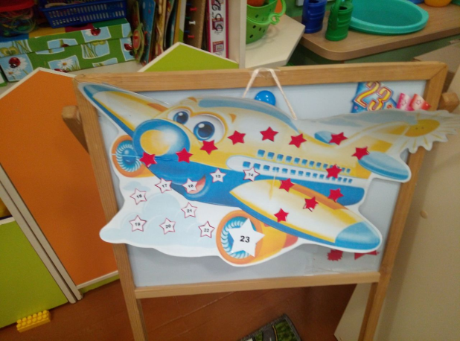
13 день и 14 день Выучить стихи о папе

Slide 13
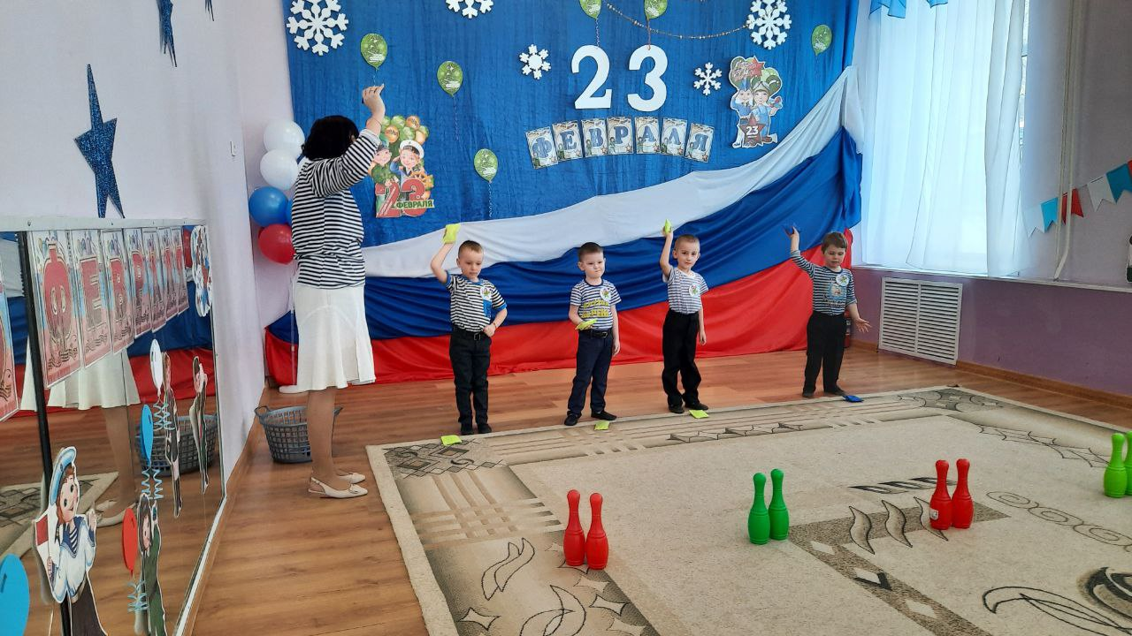
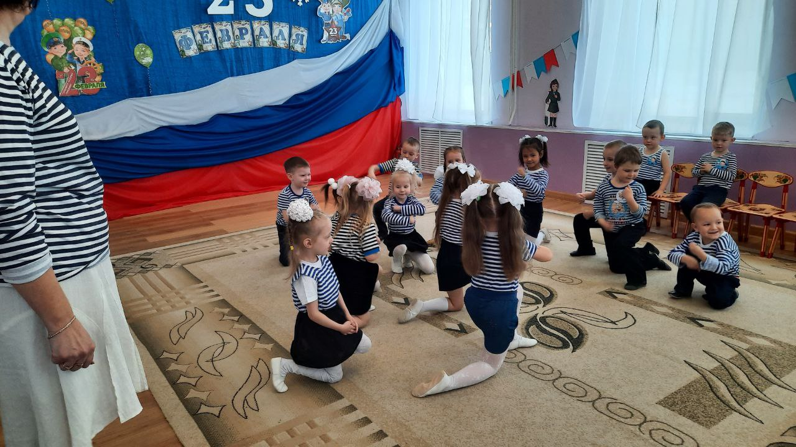
14 день и 15 день –Игры»Кто чем управляет», «Меткий стрелок»,»Летчики»

Slide 14
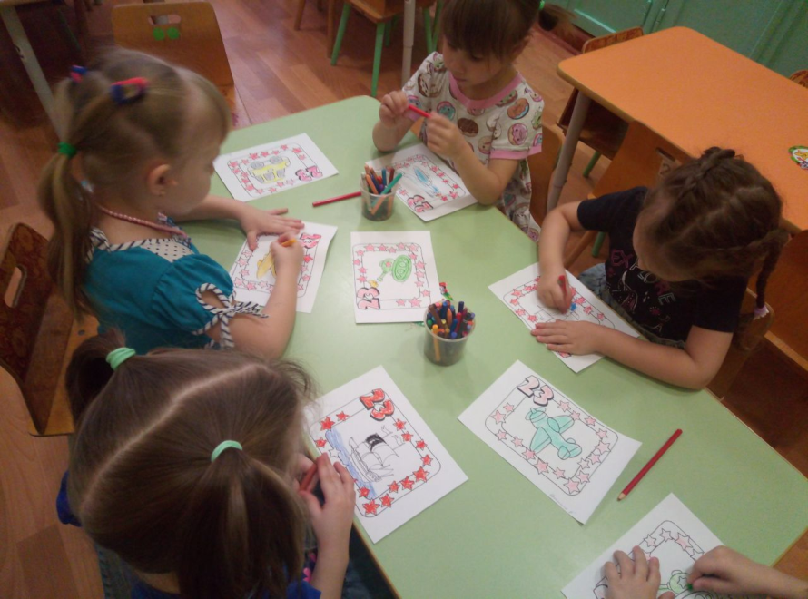
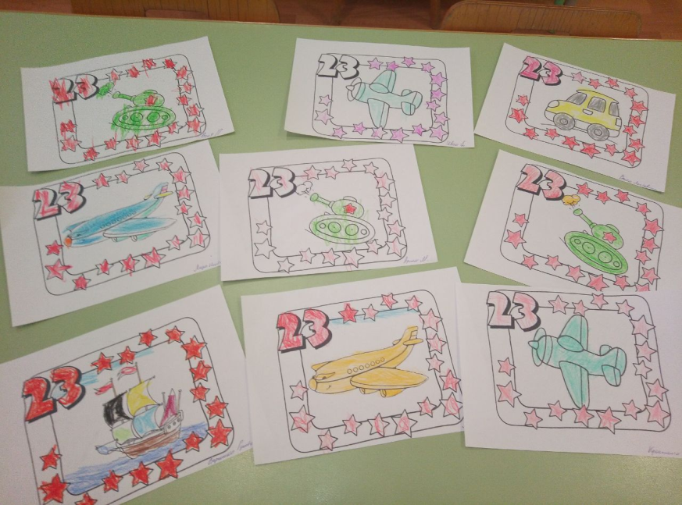
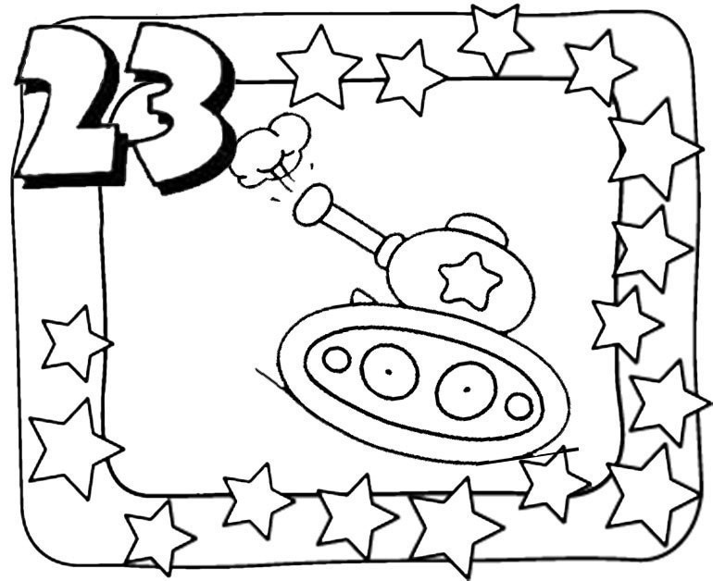
16 день,17 день,- рисуем праздник (разукрашиваем военную технику)

Slide 15
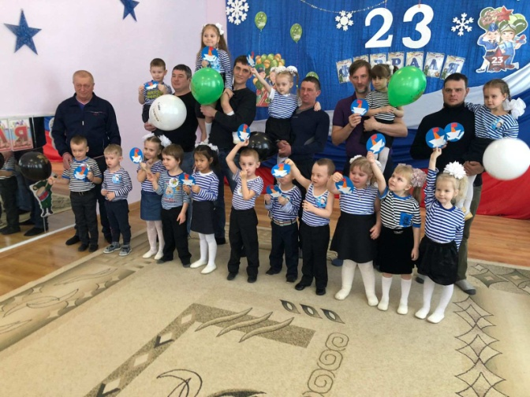
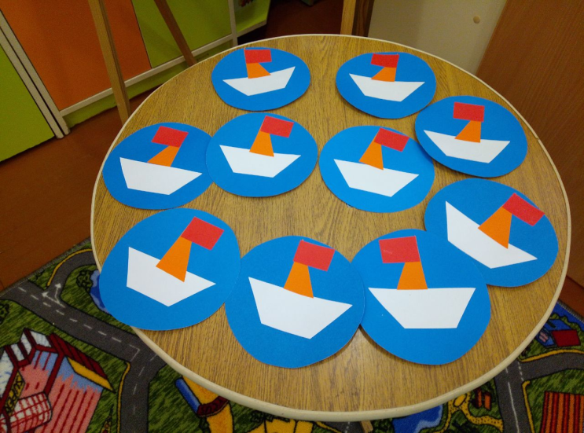
18день,19 день- Подарки папе своими руками

Slide 16


20 день- Пальчиковая гимнастика

Slide 17
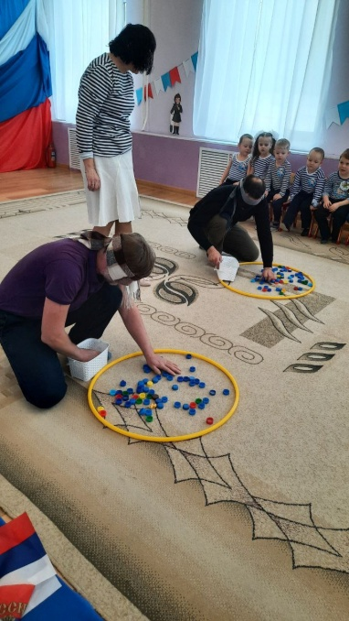
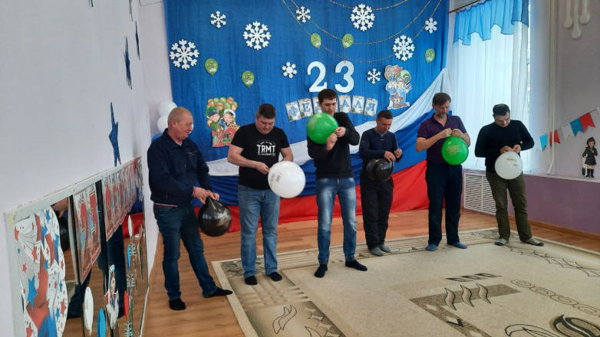
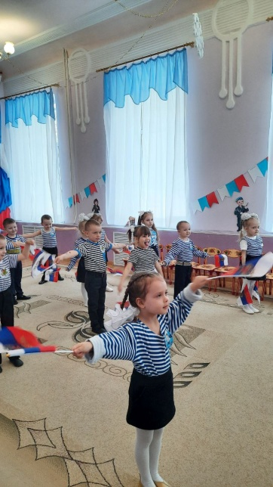
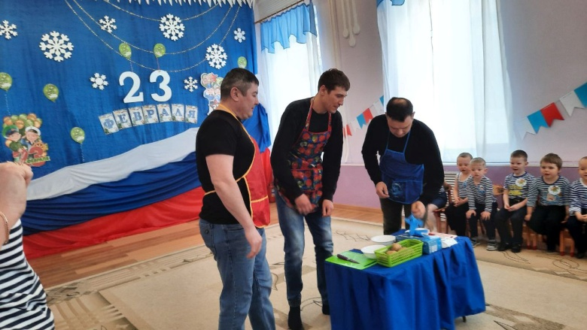
21 день- Праздник «Папа- самый лучший у меня»

Slide 18
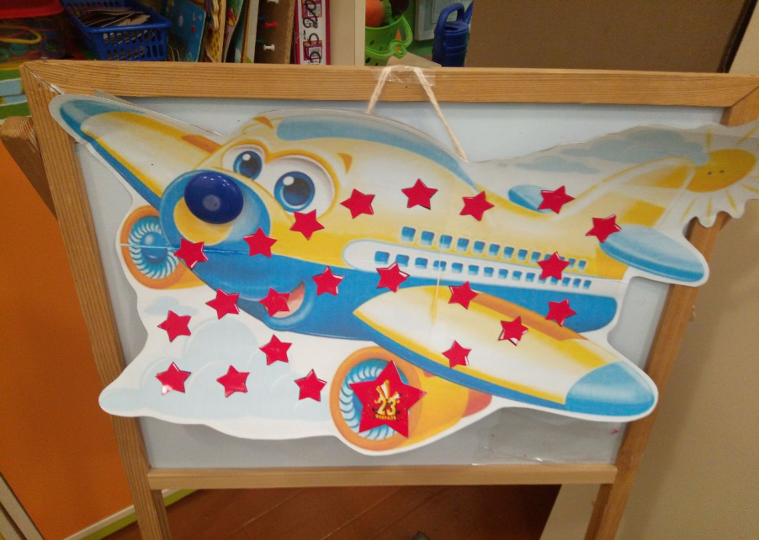
Спасибо за внимание!!!

